Slide 1
HÌNH HỌC LỚP 10
Chương 1: VECTƠ
Bài 3. TÍCH CỦA VECTƠ VỚI MỘT SỐ
1
ĐỊNH NGHĨA
2
TÍNH CHẤT
3
TRUNG ĐIỂM CỦA ĐOẠN THẲNG VÀ TRỌNG TÂM CỦA TAM GIÁC
4
ĐIỀU KIỆN ĐỂ HAI VECTƠ CÙNG PHƯƠNG
5.
PHÂN TÍCH MỘT VECTƠ THEO HAI VECTƠ KHÔNG CÙNG PHƯƠNG
BÀI TẬP TRẮC NGHIỆM
BÀI TẬP TRẮC NGHIỆM

Slide 2
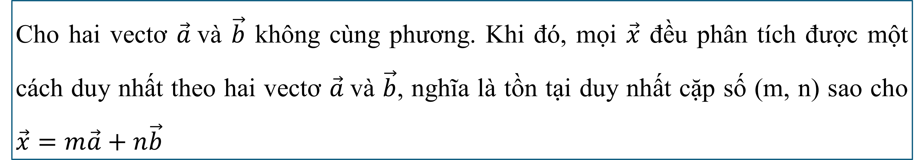
IV.
ĐIỀU KIỆN ĐỂ HAI VECTƠ CÙNG PHƯƠNG
Điều kiện cần và đủ để hai vectơ $\vec{a}$ và $\vec{b}$ ($\vec{b}≠\vec{0}$) là tồn tại một số k sao cho
Chú ý: ba điểm phân biệt A, B, C thẳng hàng $⇔$ $\vec{AB}=k\vec{AC}$
V.
PHÂN TÍCH MỘT VECTƠ THEO HAI VECTƠ KHÔNG CÙNG PHƯƠNG
Cho hai vectơ $\vec{a}$và $\vec{b}$ không cùng phương. Khi đó, mọi $\vec{x}$ đều phân tích được một cách duy nhất theo hai vectơ $\vec{a}$và $\vec{b}$, nghĩa là tồn tại duy nhất cặp số (m, n) sao cho $\vec{x}=m\vec{a}+n\vec{b}$

Slide 3
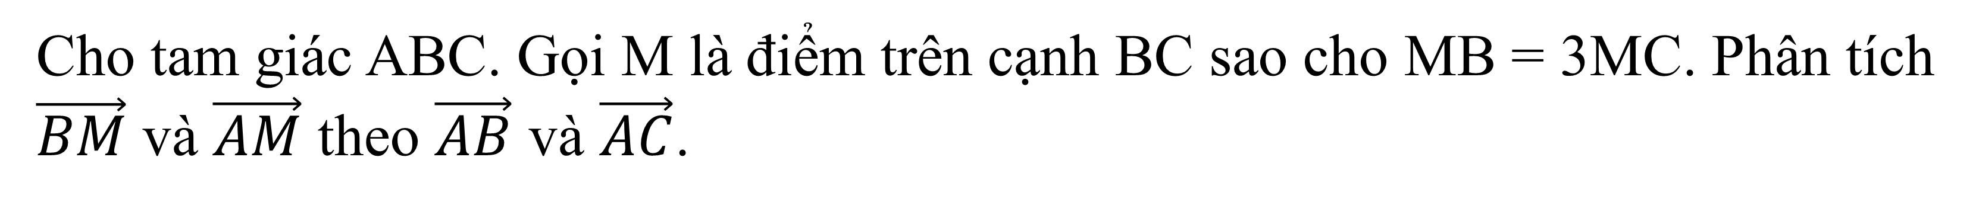
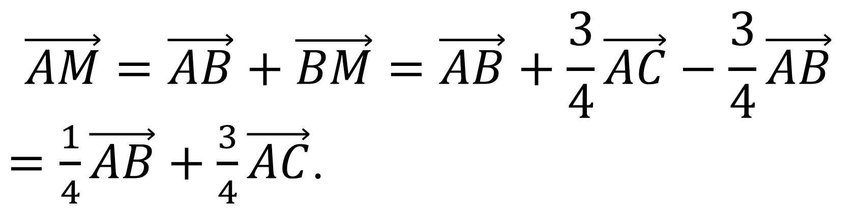
Ví dụ 7
Cho tam giác ABC. Gọi M là điểm trên cạnh BC sao cho MB = 3MC. Phân tích $\vec{BM}$ và $\vec{AM}$ theo $\vec{AB}$ và $\vec{AC}$.
Bài giải
$Ta có: \vec{BM}=\frac{3}{4}\vec{BC}=\frac{3}{4}\left(\vec{BA}+\vec{AC}\right)=\frac{3}{4}\vec{AC}−\frac{3}{4}\vec{AB};$
$$\vec{AM}=\vec{AB}+\vec{BM}=\vec{AB}+\frac{3}{4}\vec{AC}−\frac{3}{4}\vec{AB}$$
$=\frac{1}{4}\vec{AB}+\frac{3}{4}\vec{AC}$.

Slide 4
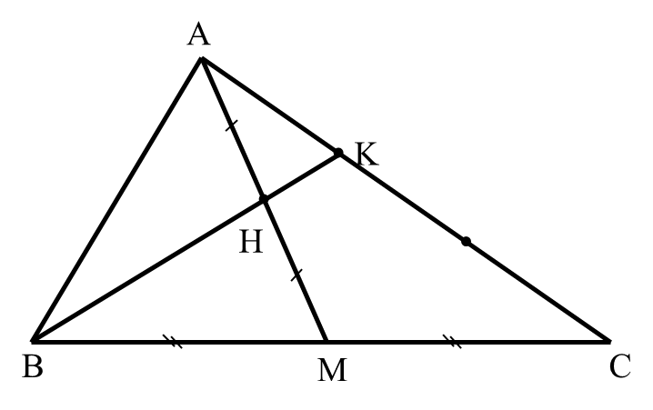
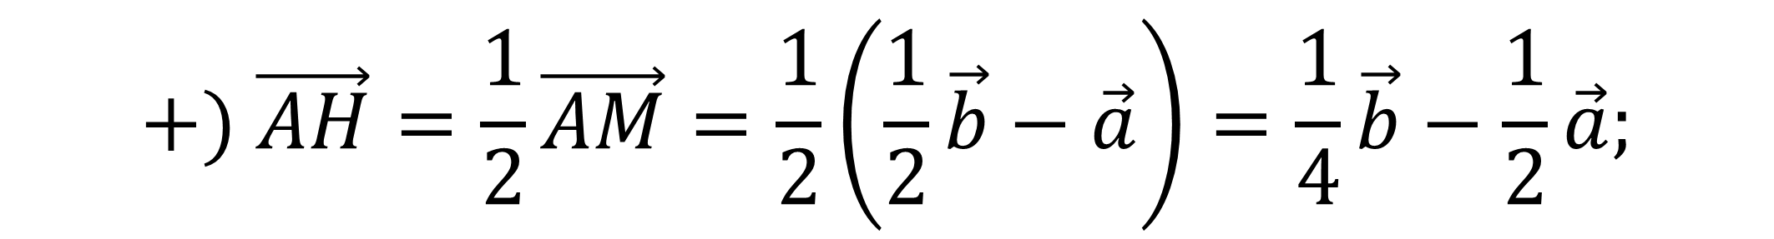
Ví dụ 8
Cho tam giác ABC có AM là trung tuyến. Gọi H là trung điểm của AM và K thuộc cạnh AC sao cho AC = 3AK.
a) Phân tích $\vec{AH},\vec{BK}$ và $\vec{BH}$ theo $\vec{BA}=\vec{a} , \vec{BC}=\vec{b}$.
b) Chứng minh ba điểm B, H, K thẳng hàng.
Bài giải
$a. Gọi là trung tuyến của ∆ABC$.
$Ta có: \vec{AM}=\vec{BM}−\vec{BA}=\frac{1}{2}\vec{BC}−\vec{BA}=\frac{1}{2}\vec{b}−\vec{a};$
$$+) \vec{AH}=\frac{1}{2}\vec{AM}=\frac{1}{2}\left(\frac{1}{2}\vec{b}−\vec{a}\right)=\frac{1}{4}\vec{b}−\frac{1}{2}\vec{a};$$
$$+) \vec{BK}=\vec{BA}+\vec{AK}=\vec{BA}+\frac{1}{3}\vec{AC}=\vec{BA}+\frac{1}{3}\left(\vec{BC} −\vec{BA}\right)=\frac{2}{3}\vec{a}+\frac{1}{3}\vec{b };$$

Slide 5
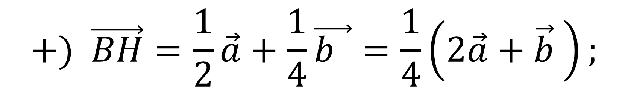

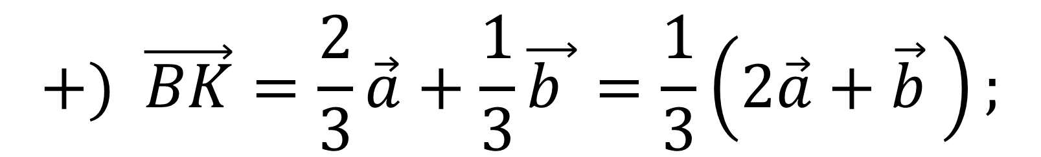
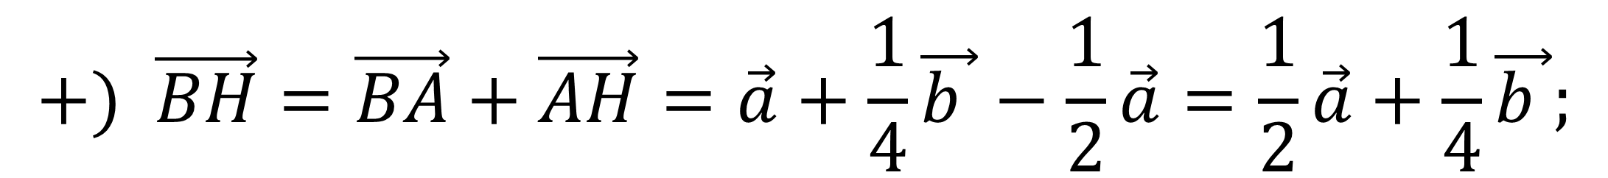
Bài giải
$$+) \vec{BH}=\vec{BA}+\vec{AH}=\vec{a}+\frac{1}{4}\vec{b }−\frac{1}{2}\vec{a}=\frac{1}{2}\vec{a}+\frac{1}{4}\vec{b };$$
$$b. Ta có:$$
$$+) \vec{BK}=\frac{2}{3}\vec{a}+\frac{1}{3}\vec{b }=\frac{1}{3}\left(2\vec{a}+\vec{b} \right);$$
$$+) \vec{BH}=\frac{1}{2}\vec{a}+\frac{1}{4}\vec{b }=\frac{1}{4}\left(2\vec{a}+\vec{b} \right);$$
$Nên \vec{BK}=\frac{4}{3}\vec{BH}. Vậy ba điểm thẳng hàng$.

Slide 6
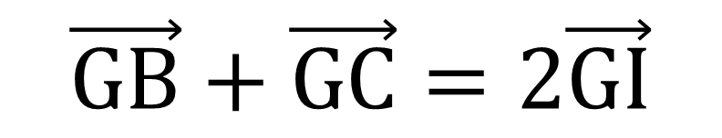
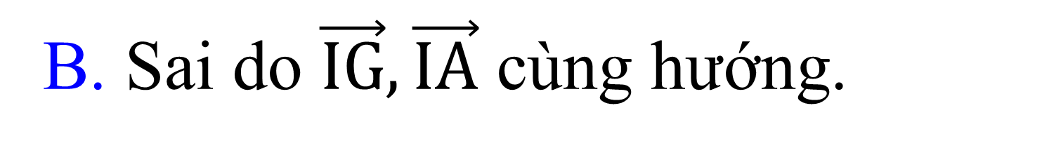

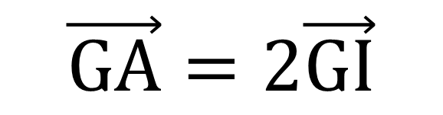
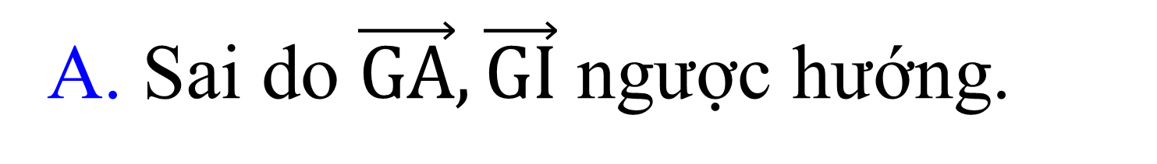


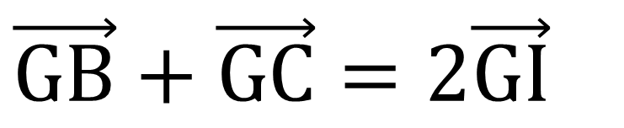

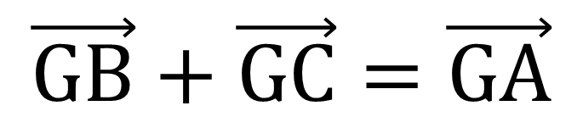

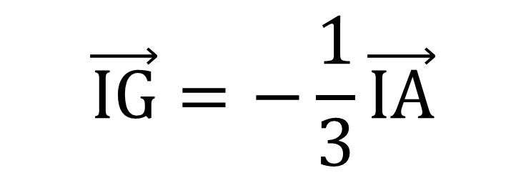
BÀI TẬP TRẮC NGHIỆM
Cho tam giác 𝐴𝐵𝐶 có 𝐺 là trọng tâm và 𝐼 là trung điểm của 𝐵𝐶. Đẳng thức nào sau đây đúng ?
Câu 4.
$$\vec{GA}=2\vec{GI}$$
$$\vec{IG}=−\frac{1}{3}\vec{IA}$$
C
$$\vec{GB}+\vec{GC}=\vec{GA}$$
$$\text{A}\text{. }$$
$$\vec{GB}+\vec{GC}=2\vec{GI}$$
$$\text{D}\text{.}$$
$$\text{B}\text{.}$$
$$\text{C}\text{.}$$
Bài giải
A
A. Sai do $\vec{GA},\vec{GI}$ ngược hướng.
B. Sai do $\vec{IG},\vec{IA}$ cùng hướng.
$$\vec{GB}+\vec{GC}=2\vec{GI}$$
C. Ta có:
G
(Vì $I$ là trung điểm của $BC$ suy ra $\vec{IB}+\vec{IC}=\vec{0}.$)
B
I
C
$$\text{Ch}\text{ọ}\text{n} \text{C}\text{.}$$

Slide 7
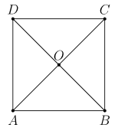
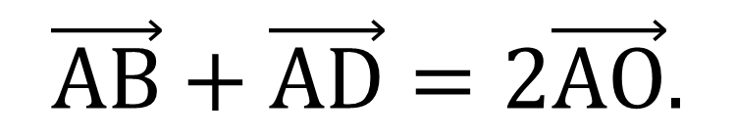
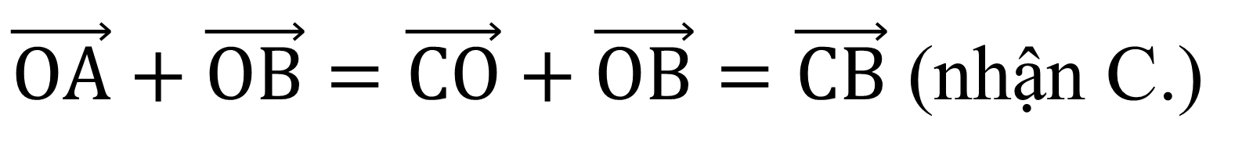

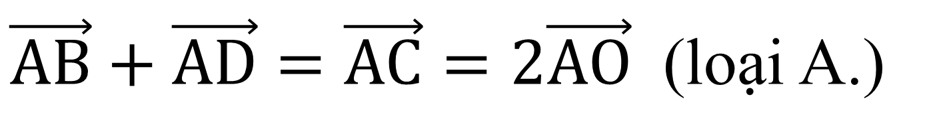


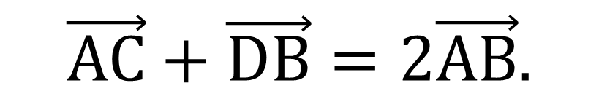

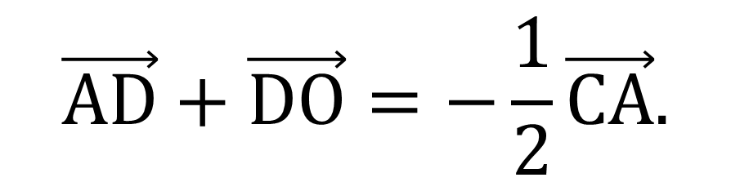

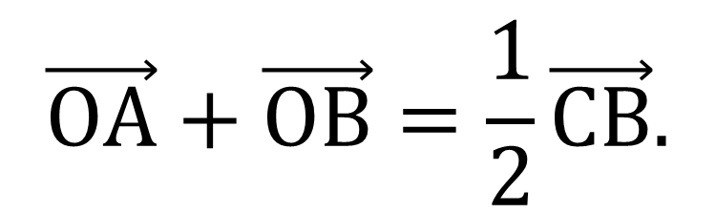
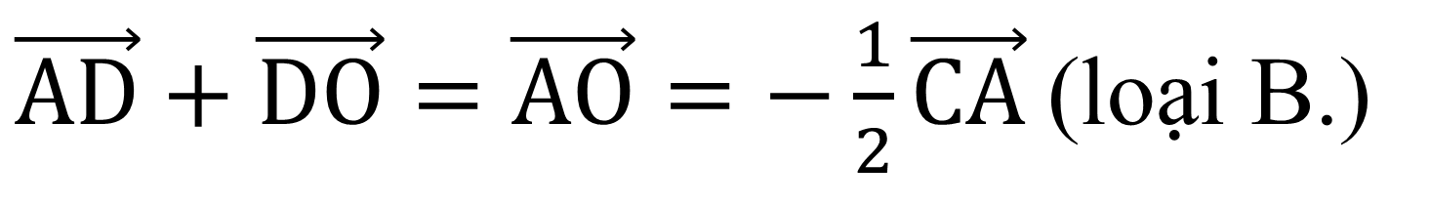
BÀI TẬP TRẮC NGHIỆM
Câu 5.
Cho hình vuông $ABCD$ có tâm là $O.$ Mệnh đề nào sau đây sai?
$$\vec{AB}+\vec{AD}=2\vec{AO}.$$
$$\vec{AD}+\vec{DO}=−\frac{1}{2}\vec{CA}.$$
$$\vec{OA}+\vec{OB}=\frac{1}{2}\vec{CB}.$$
$$\vec{AC}+\vec{DB}=2\vec{AB}.$$
$$\text{A}\text{. }$$
C
$$\text{D}\text{.}$$
$$\text{B}\text{.}$$
$$\text{C}\text{.}$$
Bài giải
$\vec{AB}+\vec{AD}=\vec{AC}=2\vec{AO}$ (loại A.)
$\vec{AD}+\vec{DO}=\vec{AO}=−\frac{1}{2}\vec{CA}$(loại B.)
$\vec{OA}+\vec{OB}=\vec{CO}+\vec{OB}=\vec{CB}$ (nhận C.)
$\vec{AC}+\vec{DB}=2\vec{AO}+2\vec{OB}=2\left(\vec{AO}+\vec{OB}\right)=2\vec{AB}$(loại D.)
$$\text{Ch}\text{ọ}\text{n} \text{C}\text{.}$$

Slide 8

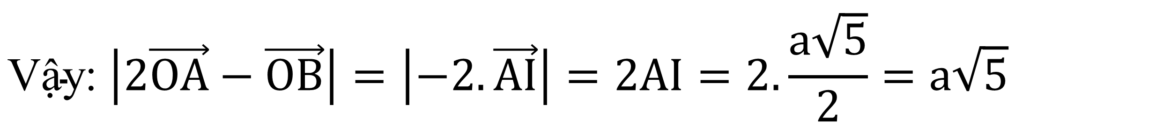


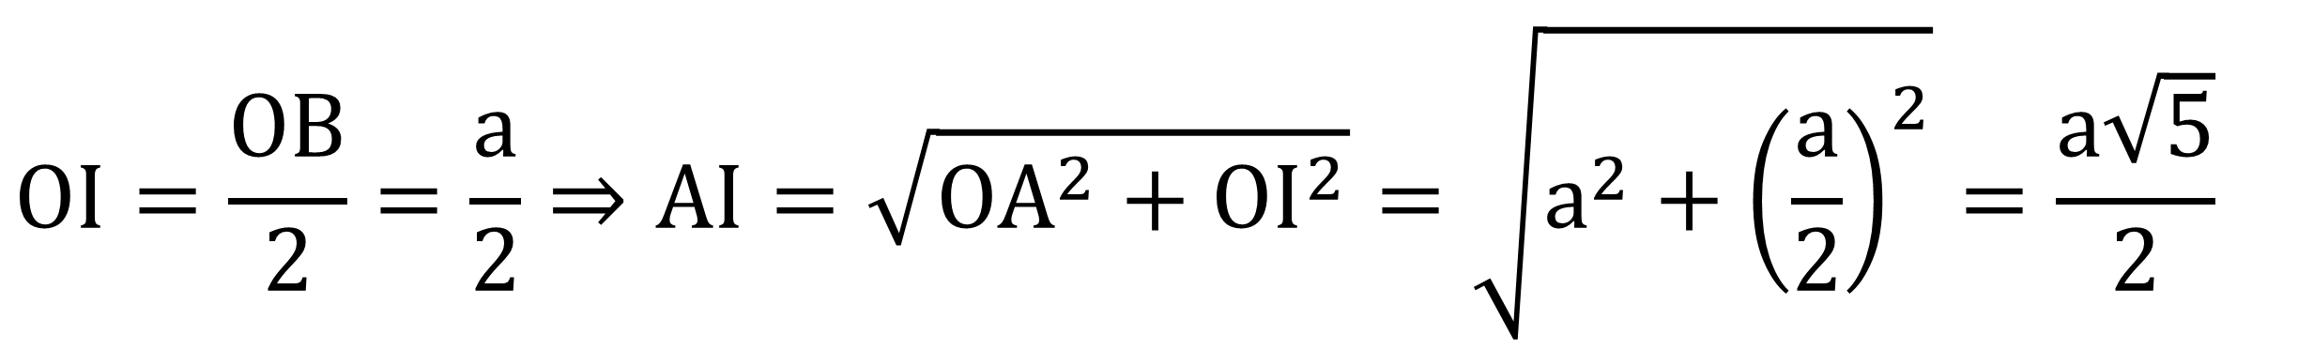

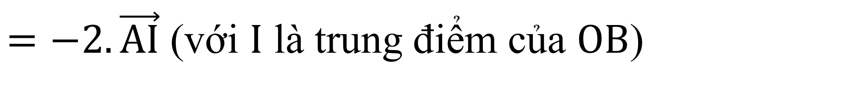



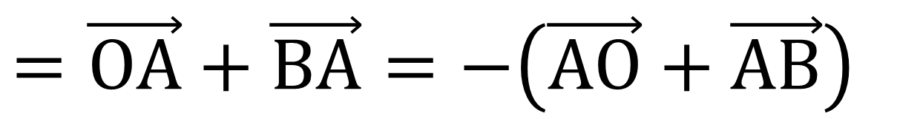
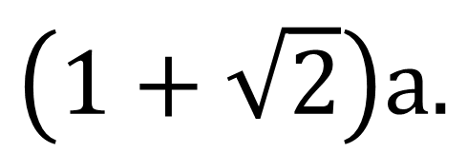


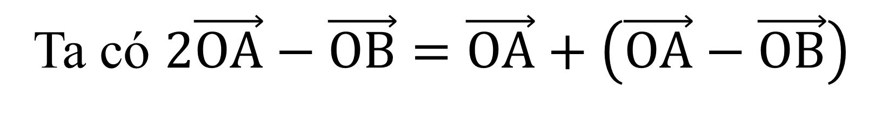
BÀI TẬP TRẮC NGHIỆM
Câu 6.
Cho tam giác 𝑂𝐴𝐵 vuông cân tại 𝑂, cạnh 𝑂𝐴=𝑎. Tính $\left|2\vec{OA}−\vec{OB}\right|.$
$$a\sqrt{5}.$$
$$\left(1+\sqrt{2}\right)a.$$
$$2a\sqrt{2}.$$
$$\text{A}\text{. }$$
$$a$$
B
$$\text{C}\text{.}$$
$$\text{D}\text{.}$$
$$\text{B}\text{.}$$
Bài giải
A
Ta có $2\vec{OA}−\vec{OB}=\vec{OA}+\left(\vec{OA}−\vec{OB}\right)$
$$=\vec{OA}+\vec{BA}=−\left(\vec{AO}+\vec{AB}\right)$$
$=−2.\vec{AI}$ (với $I$ là trung điểm của $OB$)
Tam giác $OAI$ vuông tại $O$:
a
$$OI=\frac{OB}{2}=\frac{a}{2}⇒AI=\sqrt{{OA}^{2}+{OI}^{2}}=\sqrt{a^{2}+{\left(\frac{a}{2}\right)}^{2}}=\frac{a\sqrt{5}}{2}$$
$$\text{V}\text{ậ}\text{y}\text{:} \left|2\vec{OA}−\vec{OB}\right|=\left|−2.\vec{AI}\right|=2AI=2.\frac{a\sqrt{5}}{2}=a\sqrt{5}$$
O
I
B
$$\text{Ch}\text{ọ}\text{n} \text{B}\text{.}$$

Slide 9

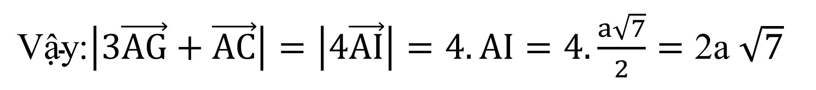

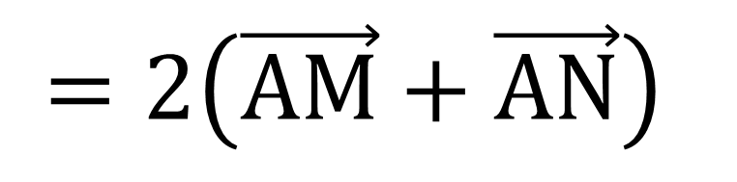

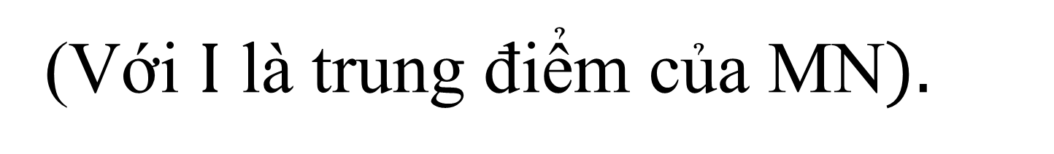




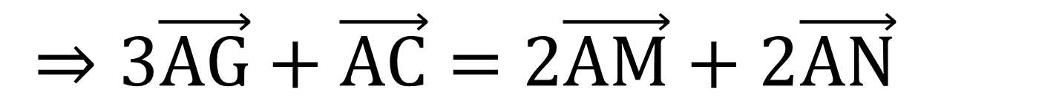

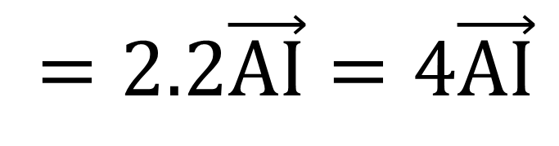

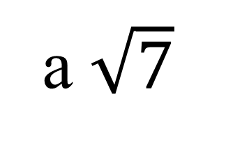
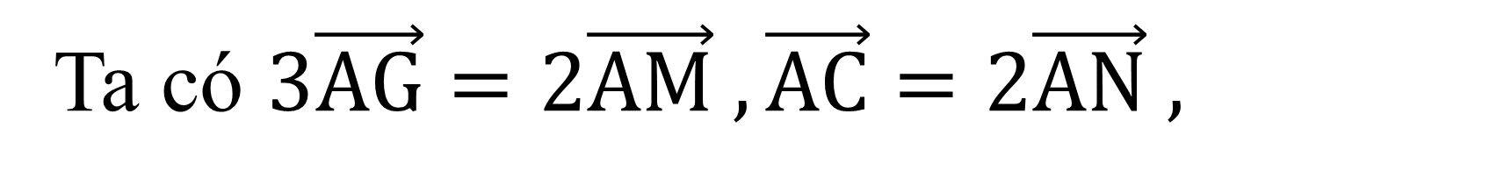
BÀI TẬP TRẮC NGHIỆM
Câu 7.
Cho tam giác $ABC$ đều, cạnh $2a$ và $G$ là trọng tâm. Tính độ dài của vectơ $3\vec{AG}+\vec{AC}$.
$$\frac{a\sqrt{7}}{3}$$
$$\frac{2a\sqrt{7}}{3}$$
A
2a $\sqrt{7}$
a $\sqrt{7}$
$$\text{A}\text{. }$$
$$\text{B}\text{.}$$
$$\text{C}\text{.}$$
$$\text{D}\text{.}$$
Bài giải
Ta có $3\vec{AG}=2\vec{AM} ,\vec{AC}=2\vec{AN} ,$
A
$⇒3\vec{AG}+\vec{AC}=$ $2\vec{AM}+2\vec{AN}$
$$=2\left(\vec{AM}+\vec{AN}\right)$$
$$=2.2\vec{AI}=4\vec{AI}$$
(Với $I$ là trung điểm của MN$).$
N
Xét $ΔΑMN$ và có : $MN=\frac{AB}{2}=a, AN=a, AM=a\sqrt{3}$ ,
G
$$⇒AI=\frac{a\sqrt{7}}{2}$$
I
$\text{V}\text{ậ}\text{y}\text{:}\left|3\vec{AG}+\vec{AC}\right|=\left|4\vec{AI}\right|=4.AI=4.\frac{a\sqrt{7}}{2}=\text{2}\text{a} \sqrt{7}$.
C
M
B
$$\text{Ch}\text{ọ}\text{n} \text{A}\text{.}$$

Slide 10
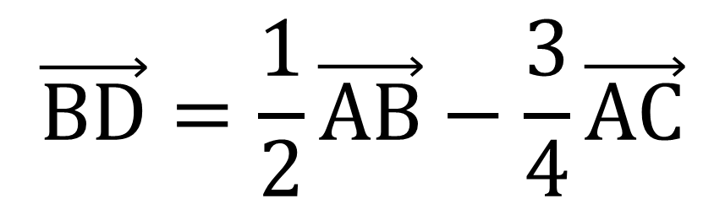


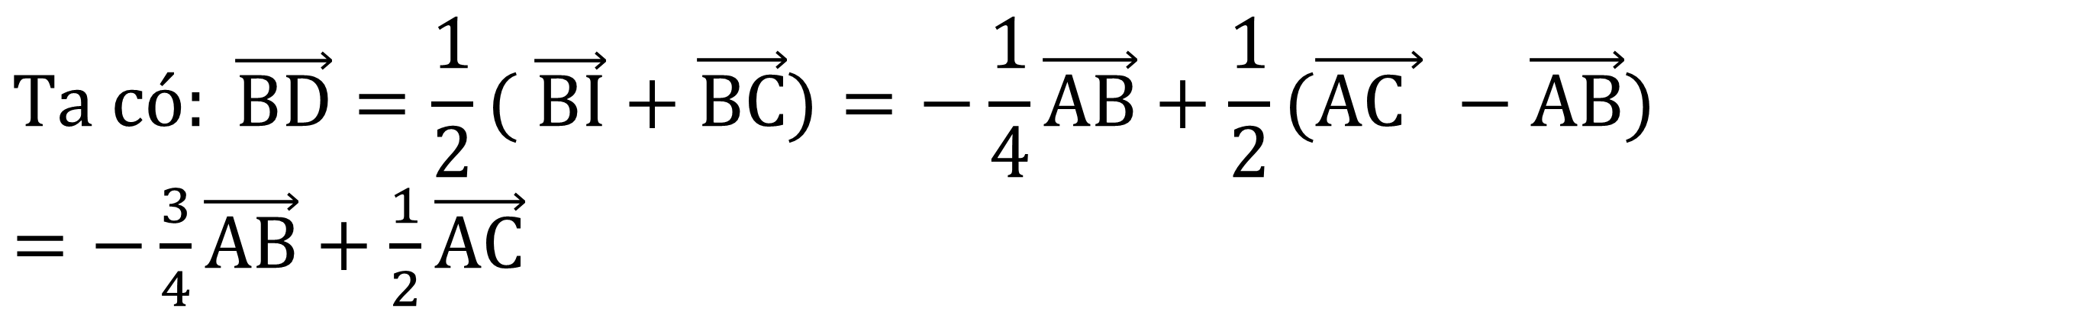

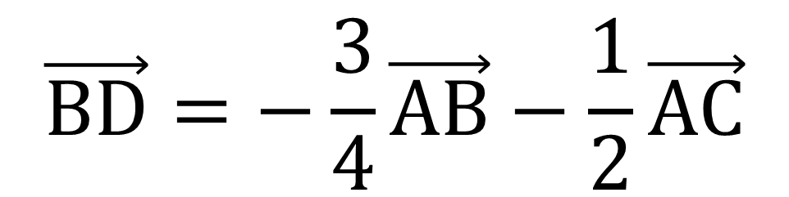

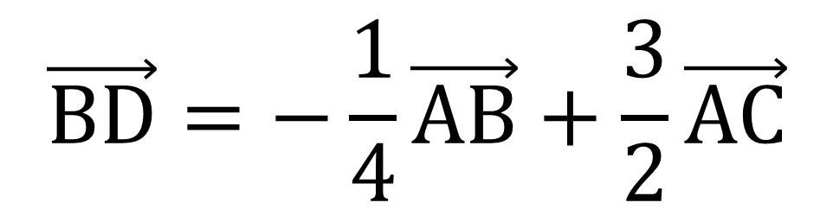

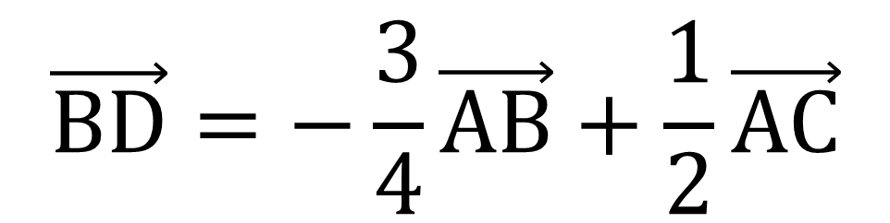
BÀI TẬP TRẮC NGHIỆM
Câu 8.
Cho tam giác $ABC$ có $I,D$ lần lượt là trung điểm$AB, CI$. Chọn mệnh đề đúng.
$$\vec{BD}=\frac{1}{2}\vec{AB}−\frac{3}{4}\vec{AC}$$
$$\vec{BD}=−\frac{3}{4}\vec{AB}+\frac{1}{2}\vec{AC}$$
$$\text{A}\text{. }$$
B
$$\text{B}\text{.}$$
$$\vec{BD}=−\frac{1}{4}\vec{AB}+\frac{3}{2}\vec{AC}$$
$$\vec{BD}=−\frac{3}{4}\vec{AB}−\frac{1}{2}\vec{AC}$$
$$\text{C}\text{.}$$
$$\text{D}\text{.}$$
Bài giải
$$Ta có: \vec{BD}=\frac{1}{2}( \vec{BI}+\vec{BC})=−\frac{1}{4}\vec{AB}+\frac{1}{2}(\vec{AC } −\vec{AB})$$
$=−\frac{3}{4}\vec{AB}+\frac{1}{2}\vec{AC}$
$$\text{Ch}\text{ọ}\text{n} \text{C}\text{.}$$

Slide 11
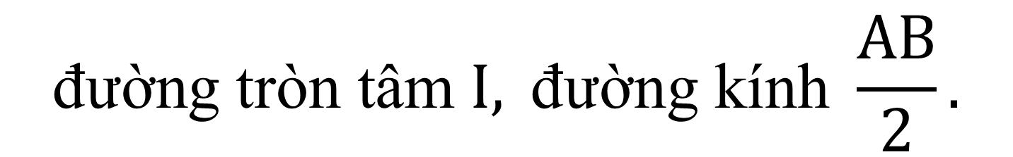








BÀI TẬP TRẮC NGHIỆM
Câu 9.
Cho hai điểm $A,B$ phân biệt và cố định, với $I$ là trung điểm của $AB.$ Tập hợp các điểm $M$ thỏa mãn đẳng thức $\left|\vec{MA}+\vec{MB}\right|=\left|\vec{MA}−\vec{MB}\right|$ là
A
$$\text{đườ}\text{ng} \text{tr}\text{ò}\text{n} \text{t}\text{â}\text{m} I,\text{ đườ}\text{ng} \text{k}\text{í}\text{nh} \frac{AB}{2}.$$
$$\text{đườ}\text{ng} \text{tr}\text{ò}\text{n}\text{ đườ}\text{ng} \text{k}\text{í}\text{nh} AB.$$
$$\text{A}\text{. }$$
$$\text{B}\text{.}$$
$$\text{C}\text{.}$$
$$\text{đườ}\text{ng} \text{trung} \text{tr}\text{ự}\text{c} \text{c}\text{ủ}\text{a}\text{ đ}\text{o}\text{ạ}\text{n} \text{th}\text{ẳ}\text{ng} AB.$$
$$\text{D}\text{.}$$
$$\text{đườ}\text{ng} \text{trung} \text{tr}\text{ự}\text{c} \text{c}\text{ủ}\text{a}\text{ đ}\text{o}\text{ạ}\text{n} \text{th}\text{ẳ}\text{ng} AI.$$
Bài giải
$$\text{V}\text{ì }I \text{l}\text{à }\text{trung}\text{ đ}\text{i}\text{ể}\text{m} \text{c}\text{ủ}\text{a} AB \text{suy} \text{ra} \vec{MA}+\vec{MB}=2\vec{MI}.$$
$$\text{Do}\text{ đó }\left|\vec{MA}+\vec{MB}\right|=\left|\vec{MA}−\vec{MB}\right|⇔\left|2\vec{MI}\right|=\left|\vec{BA}\right|$$
$$⇔MI=\frac{AB}{2}. \left(∗\right)$$
$$\text{đườ}\text{ng} \text{tr}\text{ò}\text{n} \text{t}\text{â}\text{m} I, \text{b}\text{á}\text{n} \text{k}\text{í}\text{nh} R=\frac{AB}{2}.$$
$\text{T}\text{ậ}\text{p} \text{h}\text{ợ}\text{p} \text{c}\text{á}\text{c}\text{ đ}\text{i}\text{ể}\text{m} M \text{th}\text{ỏ}\text{a} \text{m}\text{ã}\text{n}\text{ đẳ}\text{ng} \text{th}\text{ứ}\text{c} \left(∗\right) \text{l}\text{à}$
$$\text{Ch}\text{ọ}\text{n} \text{A}\text{.}$$

Slide 12








BÀI TẬP TRẮC NGHIỆM
Câu 10.
Cho ba điểm phân biệt A, B, C. Điều kiện cần và đủ để ba điểm đó thẳng hàng là
A
$\text{B}\text{.}$
$$\text{A}\text{.}$$
$$\text{C}\text{.} \text{.}$$
$$\text{D}\text{.}$$
Câu 11.
Hãy chọn kết quả đúng khi phân tích vectơ $\vec{AG}$theo hai vectơ $\vec{AB} và \vec{AC}$ với G là trọng tâm của tam giác ABC.
$\text{A}\text{.}$
$$\text{B}\text{.}$$
C
$\text{C}\text{.}$ .
$$\text{D}\text{.}$$
Notes:
Giữ lại từ các hiệu ứng 4. Các hiệu ứng dùng đồng nhất từ trái sang phải.
Viết $\overline{z}$ sai ở hiệu ứng 5.
Tách hiệu ứng 6 thảnh 2 hiệu ứng.

Slide 13






BÀI TẬP TRẮC NGHIỆM
Câu 12.
Cho tam giác ABC, gọi M là điểm trên cạnh BC sao cho MB = 4MC. Khi đó:
$$\text{A}\text{.}$$
$\text{B}\text{.}$
D
$$\text{C}\text{.}$$
$$\text{D}\text{.}$$
Bài giải
$$Ta có: \vec{AM}=\vec{AB}+\vec{BM}=\vec{AB}+\frac{4}{5}\left(\vec{BA}+\vec{AC}\right)$$
$= \vec{AB} −\frac{4}{5}\vec{AB}+\frac{4}{5}\vec{AC}=\frac{1}{5}\vec{AB}+\frac{4}{5}\vec{AC}$.
$$\text{Ch}\text{ọ}\text{n} \text{D}\text{.}$$
Notes:
Giữ lại từ các hiệu ứng 4. Các hiệu ứng dùng đồng nhất từ trái sang phải.
Viết $\overline{z}$ sai ở hiệu ứng 5.
Tách hiệu ứng 6 thảnh 2 hiệu ứng.

Slide 14





BÀI TẬP TRẮC NGHIỆM
Câu 13.
Cho hai vectơ $\vec{a}$ và $\vec{b}$ không cùng phương. Hai vectơ nào sau đây cùng phương?
$$\text{A}\text{.} \text{−}\frac{1}{2}\vec{a}+\vec{b} v\text{à }\vec{a} −2\vec{b}\text{.}$$
$$\text{B}\text{.} \frac{1}{2}\vec{a}−\vec{b} v\text{à }\frac{1}{2}\vec{a}+\vec{b}\text{.}$$
A
$$\text{C}\text{.} \frac{1}{2}\vec{a}+\sqrt{2}\vec{b} v\text{à }\frac{1}{2}\vec{a}+\frac{1}{2}\vec{b}\text{.}$$
$$\text{D}\text{. }−3\vec{a}+\vec{b} v\text{à }\text{−}\frac{1}{2}\vec{a}+100\vec{b}\text{.}$$
Bài giải
$$Tacó −\frac{1}{2}\vec{a}+\vec{b}=−\frac{1}{2}\left(\vec{a} −2\vec{b}\right) nên chúng cùng phương.$$
$$\text{Ch}\text{ọ}\text{n} \text{A}\text{.}$$
Notes:
Giữ lại từ các hiệu ứng 4. Các hiệu ứng dùng đồng nhất từ trái sang phải.
Viết $\overline{z}$ sai ở hiệu ứng 5.
Tách hiệu ứng 6 thảnh 2 hiệu ứng.

Slide 15






BÀI TẬP TRẮC NGHIỆM
Câu 14.
Cho tam giác ABC có N thuộc cạnh BC sao cho BN=2NC và I là trung điểm của AB. Đẳng thức nào sau đây đúng?
$$\text{A}\text{.} \vec{ NI}\text{ =}\text{−}\frac{1}{6}\vec{AB}−\frac{2}{3}\vec{AC}\text{.}$$
$$\text{B}\text{.} \vec{ NI}\text{ =}\frac{2}{3}\vec{AB}−\frac{1}{3}\vec{AC}$$
$$\text{C}\text{.} \vec{ NI}\text{ =}\frac{1}{6}\vec{AB}−\frac{2}{3}\vec{AC}\text{.}$$
$$\text{D}\text{.} \vec{ NI}\text{ =}\text{−}\frac{2}{3}\vec{AB}+\vec{\frac{1}{6}AC}\text{.}$$
C
Bài giải
$$Ta có \vec{NI}=\vec{BI} −\vec{BN}=−\frac{1}{2}\vec{AB}−\frac{2}{3}\vec{BC}$$
$=−\frac{1}{2}\vec{AB}−\frac{2}{3}\left(\vec{AC} −\vec{AB}\right)=\frac{1}{6}\vec{AB} −\frac{2}{3}\vec{AC}$
$$\text{Ch}\text{ọ}\text{n} \text{C}\text{.}$$
Notes:
Giữ lại từ các hiệu ứng 4. Các hiệu ứng dùng đồng nhất từ trái sang phải.
Viết $\overline{z}$ sai ở hiệu ứng 5.
Tách hiệu ứng 6 thảnh 2 hiệu ứng.

Slide 16



Cho vectơ $\vec{a}$ và số k ∈ R. $k\vec{a}$ là một vectơ được xác định như sau:
+ $k\vec{a}$ cùng hướng với $\vec{a}$ nếu k > 0 và ngược hướng với $\vec{a}$ nếu$k<0$ .
+ $\left|k\vec{a}\right|=\left|k\right|.\left|\vec{a}\right|$.
ĐỊNH NGHĨA
$k\left(\vec{a}+\vec{b}\right)=k\vec{a}+k\vec{b};$ $\left(h+k\right)\vec{a}=h\vec{a}+k\vec{a}$
$h\left(k\vec{a}\right)=\left(hk\right)\vec{a}; 1.\vec{a}=\vec{a}, \left(−1\right)\vec{a}=−\vec{a}$
Tính chất
$\vec{a}$ và $\vec{b} \left(với \vec{b}≠\vec{0}\right)$ cùng phương $⇔∃k∈ℝ: \vec{a}=k\vec{b}$
Ba điểm phân biệt $A,B,C$ thẳng hàng $⇔∃k∈ℝ,k≠0: \vec{AB}=k\vec{AC}$.
ĐK hai vectơ
cùng phương
I là trung điểm AB ⇔ $\vec{IA}+\vec{IB}=\vec{0}$ ⇔ $\vec{MA}+\vec{MB}=2\vec{MI}$ (M tuỳ ý).
G là trọng tâm ΔABC ⇔ $\vec{GA}+\vec{GB}+\vec{GC}=\vec{0 }$⇔ $\vec{MA}+\vec{MB}+\vec{MC}=3\vec{MG}$
(M tuỳ ý).
Trung điểm
Trọng tâm

